Slide 1


AI Engineer
PROJECT MODULE 3
ỨNG DỤNG DEEP LEARNING PHÂN LOẠI ẢNH FAKE VS REAL
Pham Minh Duc
20-May-2026

Slide 2


Nội dung
1. Tổng quan về Bộ dữ liệu (Dataset)
2. Tiền xử lý dữ liệu (Data Preprocessing)
3. Kiến trúc mô hình & Quá trình huấn luyện
4. Đánh giá mô hình
5. Quá trình tối ưu hóa mô hình
6. Kết quả tổng quan & Đánh giá hiệu suất
7. Trình kiểm tra ảnh FAKE và REAL

Slide 3



1. Tổng quan về Bộ dữ liệu (Dataset)
FAKE
Tên bộ dữ liệu: Fake vs Real Photo Dataset.
Train: FAKE, REAL
Test: FAKE, REAL
Tổng số lượng: 120.000 tấm ảnh
Phân chia dữ liệu:
Tập Train (Huấn luyện): 80.000 ảnh (chiếm 20% tổng tập train).
Tập Validation (Xác thực): 20.000 ảnh (chiếm 20% tổng tập train).
Tập Test (Kiểm tra độc lập): 20.000 ảnh.
REAL

Slide 4

2. Tiền xử lý dữ liệu (Data Preprocessing)
Đồng nhất kích thước ảnh (IMG_SIZE = 128x128): Chuyển tất cả các ảnh thô (lớn, nhỏ không đều) về cùng một độ phân giải cố định để mạng CNN có thể xử lý đồng bộ.
Kích thước lô dữ liệu (BATCH_SIZE = 32): Số lượng ảnh mô hình sẽ "xem" và tính toán cùng một lúc trong bộ nhớ GPU trước khi cập nhật lại trọng số.
Chuẩn hóa điểm ảnh (rescale): Chuyển đổi giá trị Pixel từ [0 - 255] về đoạn [0 - 1].
Tăng cường dữ liệu (Data Augmentation):
Xoay ngẫu nhiên (rotation_range=20).
Dịch chuyển ảnh (width/height_shift_range=0.2).
Biến dạng và Phóng to/Thu nhỏ (shear/zoom_range=0.2).
Lật ảnh đối xứng ngang (horizontal_flip=True).
Phân chia dữ liệu (validation_split=0.2): Tự động trích 20% dữ liệu Train để làm tập Validation (Xác thực)

Slide 5
3. Kiến trúc mô hình & Quá trình huấn luyện
Phương pháp áp dụng: Học chuyển giao (Transfer Learning) với kiến trúc mạng MobileNetV2 pre-trained trên tập ImageNet.
Cải tiến thêm vào:
Tầng phẳng hóa (GlobalAveragePooling2D): Thu gọn bản đồ đặc trưng khối 3D thành chuỗi số 1D để giảm tham số tính toán và tăng tốc.
Tầng tư duy (Dense 128): Tầng kết nối đầy đủ giúp liên kết và phân tích sâu các mối quan hệ giữa các đặc trưng ảnh.
Tầng chống học vẹt (Dropout 0.5): Ngắt ngẫu nhiên 50% số nơ-ron ở mỗi bước học nhằm ép mô hình không bị nhớ vẹt dữ liệu.
Lớp quyết định (Dense 1 + Sigmoid): Tầng đầu ra nén kết quả về dải xác suất [0.0 - 1.0]. Tiến về 0 là FAKE, tiến về 1 là REAL.
Tham số huấn luyện (Hyperparameters): Batch size = 128, Optimizer = Adam, Loss = Binary Crossentropy, Epochs = 3

Slide 6
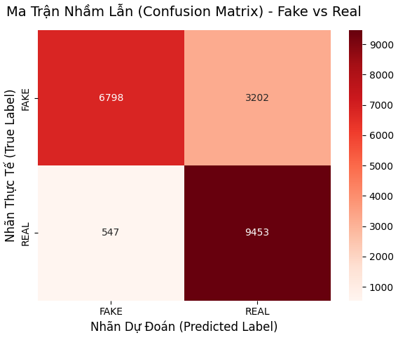
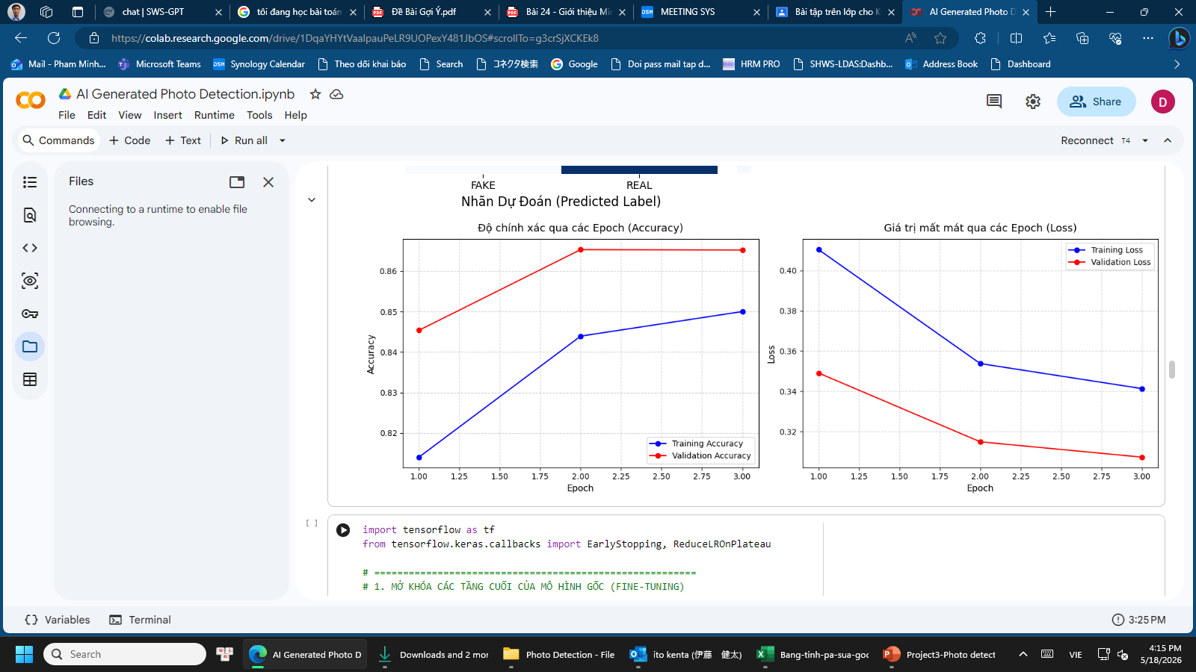
4. Đánh giá mô hình
KẾT QUẢ TỔNG QUAN:
Độ chính xác (Accuracy) trên tập Test: 81.09%
Giá trị mất mát (Loss) trên tập Test: 0.4216
BÁO CÁO HIỆU SUẤT CHI TIẾT (CLASSIFICATION REPORT):
 | Precision (%) | Recall (%) | f1-score
FAKE | 92.55 | 67.98 | 0.7836
REAL | 74.70 | 94.53 | 0.8320
Xu hướng chung: Độ chính xác (Accuracy) của tập Train và Validation đều có xu hướng đi lên, trong khi đường hàm mất mát (Loss) đi xuống đúng hướng.
Đánh giá hiện tượng Overfitting: Hai đường đồ thị bám khá sát nhau, khoảng cách không quá xa → Mô hình hoạt động ổn định, không bị hiện tượng học vẹt (Overfitting).

Slide 7
5. Quá trình tối ưu hóa mô hình
Tinh chỉnh sâu kiến trúc mạng (Fine-Tuning): Mở khóa các tầng cuối của mạng nền MobileNetV2 để mô hình tự học lại bộ lọc.
Hyperparameters phổ biến trong bài toán
Learning Rate (Tốc độ học): Bước đi của mô hình khi tìm công thức tối ưu. 0.1, 0.01, 0.001, 0.0001, 0.00001, ....
Batch Size (Kích thước lô): Số lượng ảnh máy xem cùng một lúc 32, 64, 128.
Epochs (Số vòng lặp): Số lần cho mô hình học đi học lại toàn bộ 80.000 bức ảnh. Epochs = 3,4,5,6,.....
Số lượng nơ-ron hoặc số tầng (Dense layers): Độ rộng và độ sâu của các tầng phân loại thêm vào phía sau mô hình MobileNetV2 (layers.Dense(128))
Dropout Rate: Tỷ lệ ngắt bớt nơ-ron ngẫu nhiên để ép mô hình không được học vẹt (Dropout=0.5)
Các kỹ thuật Data Preprocessing cốt lõi đối với dữ liệu hình ảnh
Chuẩn hóa kích thước (Resizing): target_size=(128, 128) → (224,224)
Chuẩn hóa giá trị điểm ảnh (Rescaling / Normalization): rescale=1./255 ép tất cả các giá trị pixel về đoạn từ 0.0 đến 1.0.
Tăng cường dữ liệu (Data Augmentation): Thay đổi các thông số xoay ảnh (20), dịch ảnh ngang dọc (0.2), biến dạng (0.2), lật ảnh, phóng to, thu nhỏ ngẫu nhiên (0.2), ...
Tối ưu nâng cao: class_weight = {0: 1.5, 1: 1.0} (Tỷ lệ phạt 1.5:1) Phạt nặng hơn 50% nếu đoán sai ảnh FAKE
Phải phát hiện bằng được ảnh FAKE (Sản phẩm lỗi trong công ty không được để lọt).

Slide 8
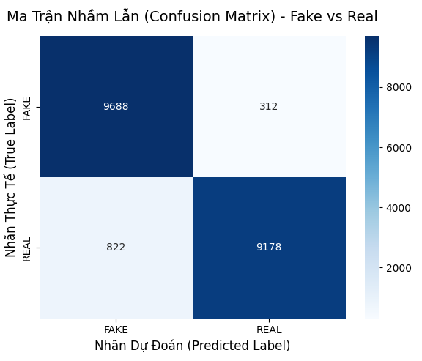
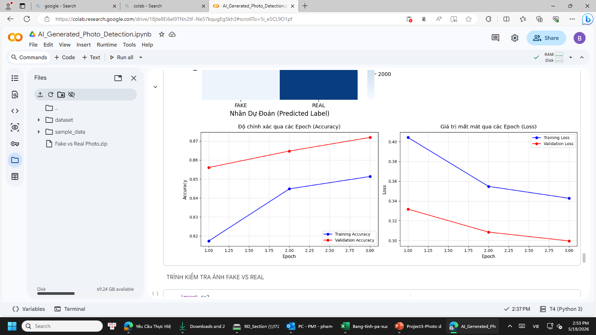
6. Kết quả tổng quan & Đánh giá hiệu suất
KẾT QUẢ TỔNG QUAN:
Độ chính xác (Accuracy) trên tập Test: 81.09%
Giá trị mất mát (Loss) trên tập Test: 0.4216
BÁO CÁO HIỆU SUẤT CHI TIẾT (CLASSIFICATION REPORT):
 | Precision (%) | recall | f1-score
FAKE | 92.18 | 96.88 | 0.9447
REAL | 96.71 | 91.78 | 0.9418
Xu hướng chung: Độ chính xác (Accuracy) của tập Train và Validation đều có xu hướng đi lên, trong khi đường hàm mất mát (Loss) đi xuống đúng hướng.
Đánh giá hiện tượng Overfitting: Hai đường đồ thị bám khá sát nhau, khoảng cách không quá xa → Mô hình hoạt động ổn định, không bị hiện tượng học vẹt (Overfitting).

Slide 9


7. Trình kiểm tra ảnh FAKE và REAL

Slide 10
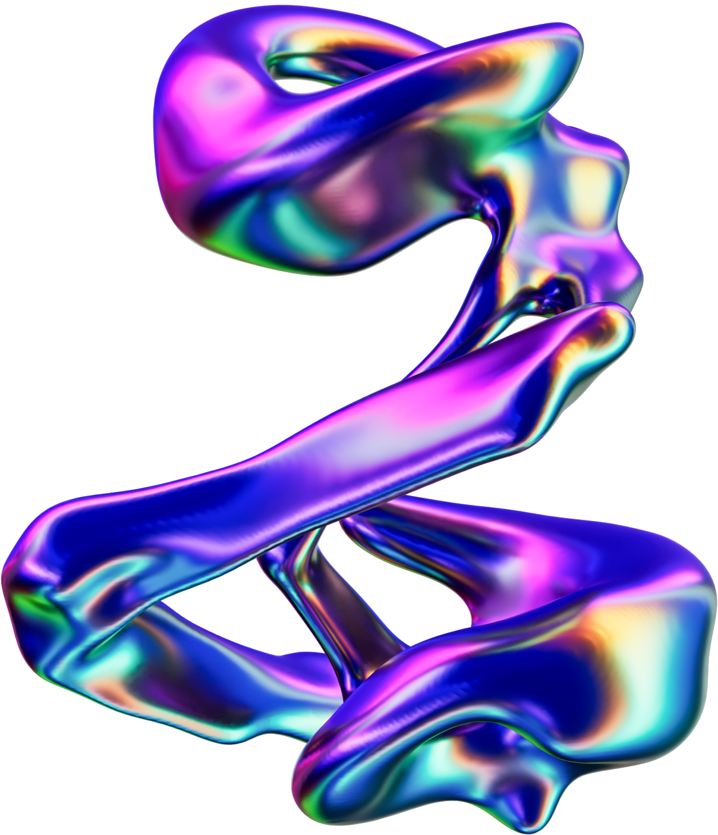
THANK YOU FOR WATCHING

